Slide 1
HTML
Jezik za opisivanje internetskih stranica

Slide 2
html
HTML je kratica za HyperText Markup Language,što znači prezentacijski jezik za izradu web stranica
HTML je jednostavan za uporabu i lako se uči,što je jedan od razloga njegove opće prihvaćenosti i popularnosti
Svoju raširenost zahvaljuje jednostavnost i tome što je od početka bio zamišljen kao besplatan i tako dostupan svima

Slide 3
Temeljna zadaća HTML jezika jest web preglednik kako prikazati hipertext dokument.Pri tome se sastoji da taj dokument izgleda jednako bez obzira o kojemu je web pregledniku,računalu i operacijskom sustavu riječ
Njime ne možemo izvršiti nikakvu zadaću,pa čak ni najjednostavniju operaciju zbrajanja ili oduzimanja dvaju cijelih brojeva.On služi samo za opis naših hipertekstualnih dokumenata.
Html datoteke su zapravo obične tekstualne datoteke,ekstenzija im je .html ili .Htm.Osnovni građevni element svake stranice su znakovi (tags) koji opisuju kako će se nešto prikazati u web pregledniku.Poveznice unutar HTML dokumenata povezuju dokumente u uređenu hijerarhijsku strukturu i time određuju način na koji posjetitelj doživljava sadržaj stranica

Slide 4
Struktura html dokumenata
Svaki HTML dokument sastoji se od osnovnih građevnih blokova-HTML elemenata
Svaki,pak,HTML oznaka(koja u paru kreira HTML element) počinje znakom < (manje od),a završava znakom > (više od).Zatvarajuća HTML oznaka kreira se na isti način kao i otvarajuća,ali se prije završnog znaka > dodaje o kosa crta /

Slide 5
Osnovna struktura
<!DOCTYPE html>
<html>
<head>
<title>naziv stranice</title>
</head>
<body>
<p>ovdje se unosi sam sadržaj starnice.</p>
</body>
<html>

Slide 6
Izrada radova
<html>
<head>
<title>Kreiranje HTML naslova</title>
</head>
<body>
<h1 align=center>1 Naslov</h1>
<h2 align=left>2 Naslov</h2>
<h3 align=right>3 Naslov</h3>
<h4>4 Naslov</h4>
<h5 align=right>5 Naslov</h5>
<h6 align=right>6 Naslov</h6>
</body>
</html>

Slide 7
Osnovo oblikovanje teksta
<p>tag za odlomak (Paragraph)</p>
<b>podebljani tekst</b>
<u>podcrtan text</u>
<strong>"jaki" tekst</strong>
<i>nakrivljen tekst</i>
<sup>podignut tekst</sup>
<sub>spušten tekst</sub>
<del>precrtan tekst</del>
<code>tekst računalnog koda</code>
<hr>vodoravna crta</hr>

Slide 8
Veličina i boja teksta
veličina fonta od 1 do 7
<font size="6">velicina fonta 6</font>
boju fonta možemo mijenjati na više načina, koristeći hexa zapis boja
<font color="#770000">ovaj tekst je u hexaboji #770000</font>
koristeći ime boje
<font color="blue">ovaj tekst je plav</font>

Slide 9
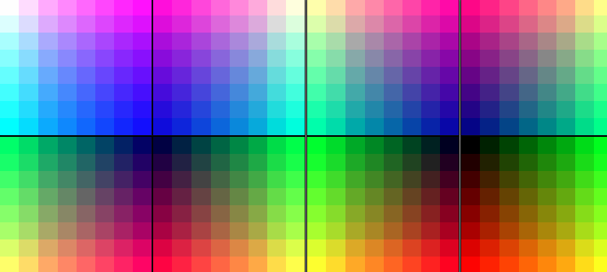
HEKSADECIMALNI KODOVI BOJA
Provjeri kod boje

